Slide 1
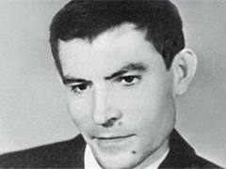
Стус Василь Семенович
(06.01.1938 – 04.09.1985)
Similar More sizes
Notes:
Василь Стус – один із найвизначніших українських поетів XХ століття. Творчість його міцно ввійшла в історію української літератури, хоч повністю його поетичний доробок уже ніколи не стане надбанням рідного народу: не менше шестисот віршів В.Стуса було конфісковано й знищено в страшні роки його табірних страждань.
Пісня на вірш Стуса “ У цьому поля синьому як льон “

Slide 2
“ Народе мій, до тебе я ще верну і в смерті обернуся у життя своїм стражденним і незлим обличчям. Як син, тобі доземно уклонюсь, і чесно гляну в чесні твої вічі, і з рідною землею поріднюсь. ”
Notes:
Проте й та частина, який пощастило побачить світ, дійти до читача, засвідчила його глибокий розум, безмежну любов до рідного краю, незламну могутність духу.

Slide 3
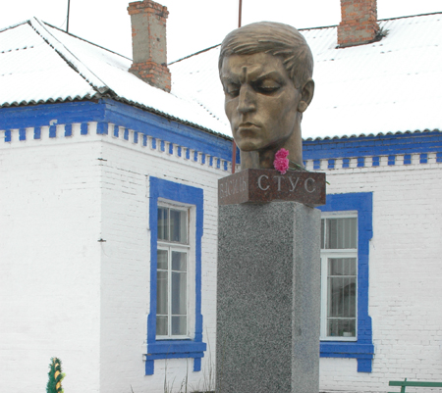
Пам'ятник Василеві Стусу у селищі Рахнівка на Вінничині, де він народився.
stpravda.com.ua
Скульптор - Борис Довгань. Фото Василя Овсієнка
Notes:
Василь Семенович Стус народився 6 січня 1938 року в селі Рахнівка Гайсинського району на Винничині в селянській родині Семена Дем'яновича та Їлини Яківни Стусів. Був четвертою дитиною.

Slide 4
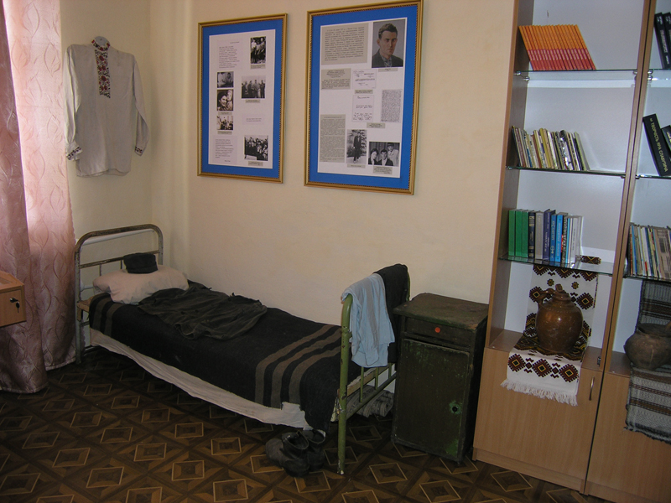
Кімната-Музей В.Стуса, с. Рахнівка
irp.vn.ua
Notes:
Дитинство, яке сам він назвав “ гарним ”, проходило в атмосфері добра та любові. А ще – народній пісні. Василь Стус згадував: ” Перші уроки поезії – мамині. Знала багато пісень і вміла дуже інтимно їх співати… найбільший слід на душі – од маминої колискової “ Ой люлі люлі моя дитино ”. Шевченко над колискою. – це не забувається.

Slide 5
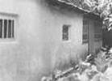
Хата в м. Донецьку по вул. Чувашській 19, де минуло дитинство та юність поета.
Фото зроблено влітку 1986 року.
http://stus.kiev.ua/pamjatkyf.htm
Notes:
Після того як життя в селі стало нестерпним родина перебралася до міста Сталіно (тепер Донецьк). Це сталося у 1940 році.
Коли хлопчикові виповнилося 6 років, батьки віддали його до школи. Родина жила дуже бідно, не мала житла. Поет згадує:” Коли мені було 9 літ, ми будували хату. Ми пхали тачку, місили глину, робили саман, виводили стіни. Голодний я був, як пес. Пам'ятаю коржі зі жмиху, які пекла мама, а мені від них геть боліла голова.

Slide 6
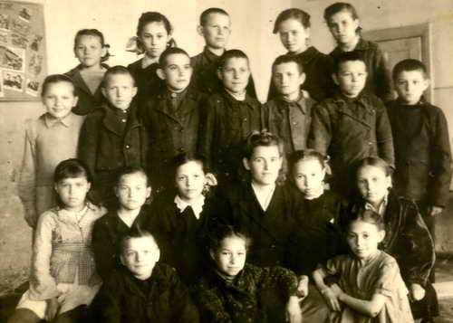
1947/1948 навчальний рік. Четвертий клас середньої школи №75 м. Сталіно.
В.Стус – крайній справа у другому ряду від верху)
http://2000.net.ua/2000/svobod…
Notes:
То був мій 3-4 клас. Тоді, на тій біді, я став добре вчитися. Вже 4 клас скінчив на відмінно - і до кінця школи мав похвальні грамоти, де в овалах були портрети Леніна і Сталіна. Десь у 4-6 класах я майже весь “ Кобзар ” знав на пам'ять, - пізніше згадував Стус.
Шкільне навчання залишило у Василя безрадісну пам’ять, бо було для нього чужомовне. Та саме у школі прокинулась потреба віршувати, особливо тоді, коли в старших класах прийшло до юнака перше кохання. Але в батьківській хаті жодних шкільних автографів не збереглося.

Slide 7
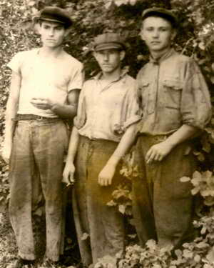
Під час роботи на залізниці (1954 р.)
(В.Стус – крайній зліва)
http://2000.net.ua/2000/svobod…
Notes:
У шкільні роки поет знайомиться зі світовою класичною літературою, музикою… Конструює приймач. Багато читає.
Стус у листі про своє дитинство пише: „... під час канікул „відпочивав" на залізниці, де міняв шпали, рейки, бив „костилі", вантажив рінь (щебінь). Нароблявся – мало не падав. А проте 400-500 крб. старими грішми до татових 600-700 щось і важило, все якась допомога".

Slide 8
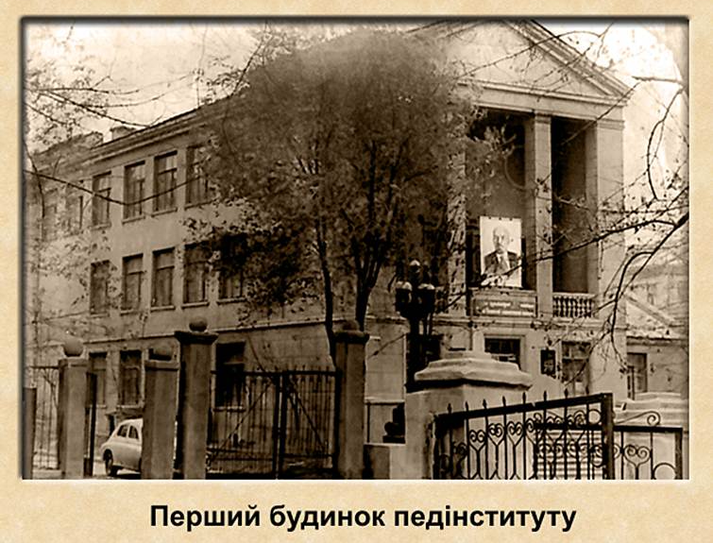
Донецький державний педагогічний інститут
http://www.donnu.edu.ua/uk-ua/Pages/Історія-університету.aspx
Notes:
У 1954 році Василь Стус робить спробу вступити на факультет журналістики Київського університету. Проте там його навіть не допускають до вступних іспитів. Малий, кажуть, треба рік зачекати, бо 16-ти річних не приймають.
Аби не втрачати рік, Василь здає документи на історико-філологічний факультет Сталінського педінституту.

Slide 9
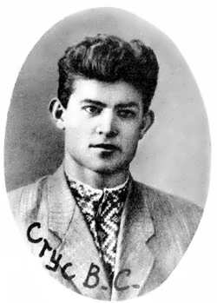
1959 рік
politiko.ua
Notes:
Це був перший рік, коли навчання в інституті провадилося за університетськими програмами, а що не встигли сформувати програму для нового філологічно-історичного факультету, то студентам довелося долати повний курс як для істориків, так і для філологів. Як згадують Василеві одногрупники, більшості ці навантаження давалися непросто. Василь же лише радів ім. Оптимізму додавала й суспільна “ відлига ”, що розпочалася в країні після смерті Сталіна. Атмосфера загального страху поступово минала, поступаючись несміливим надіям на вільне життя. Особливо важливі ці процеси були для студентів, які вже не мусили зважувати кожне слово, дозволяючи інколи сперечатися на семінарах навіть навколо ідеологічних проблем.

Slide 10
Меморіальна дошка на будівлі філологічного факультету Донецького національного університету, де навчався В.С. Стус.
(Донецьк, вулиця Університетська № 24)
Notes:
Він, також, приймав активну участь у діяльності студентської літературної студії. Саме в студентські роки він глибоко зацікавився світовою літературою. Усе життя він виявляв інтерес до творів, які відзначалися неординарністю світобачення, інтелектуалізмом, філософським осмисленням дійсності, новаторством в галузі художньої форми.
У 1959 році Василь Стус з відзнакою закінчив інститут і почав вчителювати в сільській Таужнянській семирічній школі Гайворонського району на Кіровоградщині.

Slide 11
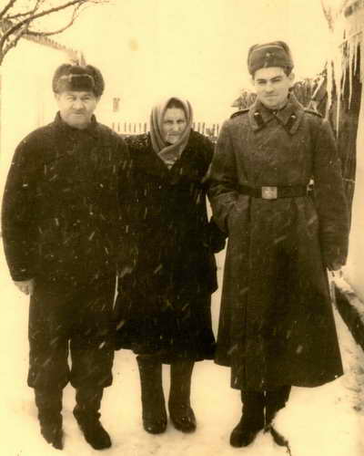
Василь Стус із батьками після повернення з армії.
Донецьк. 1961 рік.
http://news2000.com.ua/ai/6/68/68675/f4-f1-12.jpg
Notes:
Два роки, з 1959 по 1961, у Стуса забрала армія, де вірші майже не писалися, оскільки на плечах - погони.

Slide 12
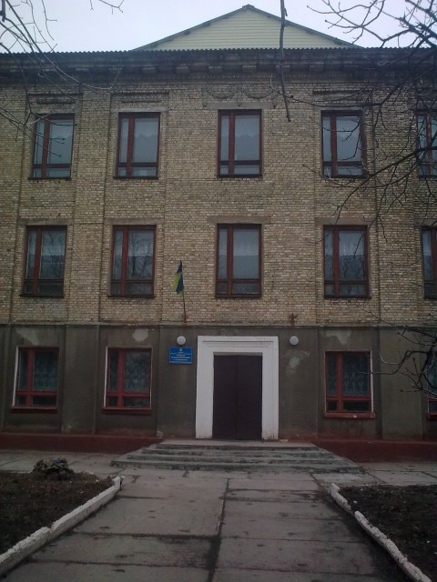
З грудня 1961 р. по червень 1963 р., відразу після закінчення інституту, Василь Стус вчителював саме в школі №23 у місті Горлівка (Донеччина).
ukraine-cognita.livejournal.com
Notes:
Після демобілізації Василь Стус викладав українську мову та літературу в Горлівській школі №23.

Slide 13
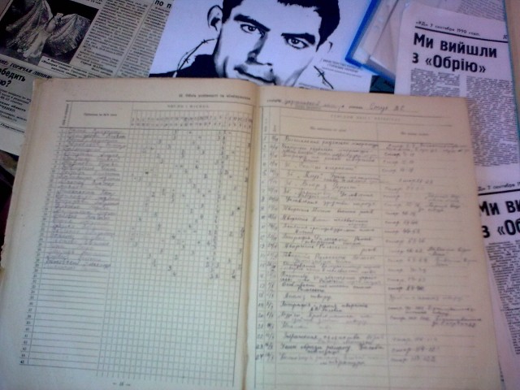
Привертають увагу оригінальні класні журнали, які заповнював Василь Стус. Він вів українську мову та літературу у старших класах.
Що цікаво, серед оцінок - жодної "5".
ukraine-cognita.livejournal.com
Notes:
Його гнітило жахливе становище української мови на Донбасі, здавалося, що він робить даремну справу, а українська культура в регіоні приречена на поступове вмирання. Болем і тривогою за долю народу, його духовність і майбуття пройнятий лист Стуса до Андрія Малишка від 13 грудня 1962 року: “Зараз я читаю рідну мову в Горлівці, в російській, звичайно, школі. В Горлівці є кілька (1-2) українських шкіл, яким животіти зовсім недовго. В Донецьку таких немає, здається. Отож, картинка дуже сумна.

Slide 14
Колектив Горлівської школи № 23 1 травня 1962 року (Стус —у вишиванці)
day.kiev.ua
Notes:
У нас немає майбутнього. Коріння нації – тільки на селі, а “ хуторянським ” народом ми довго не проживем, пам'ятаючи про вплив міста, про армію, про інші канали русифікації. Я знаю, що заради щастя рідного народу я міг би всім пожертвувати, я знаю, що тут я вихований рідним хлібом – “ Жагою ” Рильського, Вашим віршем “ Україно моя ”, тож скажіть, поете, що робити?” Уже в цьому листі Стус однозначно визначає своє місце в суспільному житті.
1961-1963 роки стали для нього “ часом поезії ”: він працював літературним редактором газети “ Соціалістичний Донбас ”, багато писав сам.

Slide 15
Меморіальна дошка на будинку, де жив В.С. Стус. Київ. Бульвар Вернадського № 61.
wikimapia.org/showphoto
Notes:
Василь Стус пробився до Києва в 1963 – му. Витримавши іспити до аспірантури Інституту літератури АН УРСР, він нарешті отримує можливість зайнятися тим, про що давно мріяв – академічною літературознавчою наукою. Василя навіть не лякав той факт, що його керівником став академік Шамота, прозваний “ чорним академіком ”. Вже в перший рік підготував і опублікував декілька критичних статей, та написав перший розділ майбутньої дисертації “ Джерела емоційності художнього твору ”.

Slide 16
10.12.1965 — одруження з Валентиною Попелюх.
http://www.stus.kiev.ua/vesillaf.files/image0
Notes:
Василь Стус дуже дорожив своєю сім‘єю, любив дружину Валю і сина Дмитрика. Це було в нього святе навіки. Але любив він не менш і Україну, справедливість, честь, людську гідність. А за таку любов у тоталітарній державі рано чи пізно карають жорстоко, по-катівськи.

Slide 17
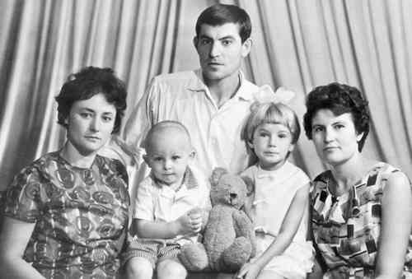
Василь Стус з дружиною (ліворуч), сином Дмитром, племінницею Тетяною та сестрою Марією.
..
(Фото з сімейного архіву. 1968 рік .Донецьк)
anti-crime.org
Notes:
Вірш “ На Колимі запахло чебрецем “ був написаний у період заслання, На далеку Колиму на побачення з чоловіком приїхала дружина з “ дрібненьким сином “. Ці побачення були нечастими й короткими, вони глибоко ранили серця подружжя.
Звучить вірш “ На Колимі запахло чебрецем “

Slide 18
Перша книга Василя Стуса, видана на Заході у 1970 р. без згоди автора.
istpravda.com.ua
Notes:
На роботу його не брали, деякий час довелося працювати навіть кочегаром. Друкувати , звісно, перестали. Рукопис першої збірки віршів “ Круговерть ” дістав негативну рецензію у видавництві “ Молодь ”. Особливо болісно пережив Стус те, що й другий рукопис – “ Зимові дерева ” , який 5 років “ залежував місце ” у видавництві “ Радянський письменник ” і навіть був схвалений до друку, теж не надруковано. І тільки в 1970 році збірка “ Зимові дерева “ вийшла з друку у Брюсселі. Це була перша опублікована книжка поета.
“ За роком рік росте твоя тюрма “ вірш чи пісня ?

Slide 19
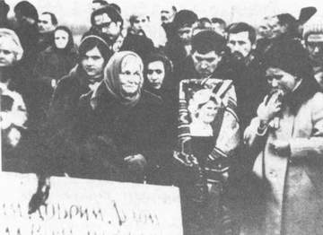
Похорон художниці Алли Горської - цвинтар, 7 грудня 1970 р. У центрі Василь Стус з портретом.
http://exlibris.org.ua/stus/r23.html
Notes:
З 1966 по 1972 рік Василь Семенович Стус працював на посаді старшого інженера в системі Міністерства промисловості будматеріалів УРСР. Він продовжував багато писати і активно виступати проти свавілля і беззаконь брежнєвської системи, захищав права людини. Над труною трагічно загиблої художниці Алли Горської він відкрито звинуватив у вбивстві своєї соратниці існуючу владу.
Вірш “ Ярій душе.. “
У 1971 році написав і в кількості 12 примірників власноруч надрукував експериментальну збірку “ Веселий цвинтар “ – чи то гротеск, чи то трагікомічне самопоїдання-самознищення.

Slide 20
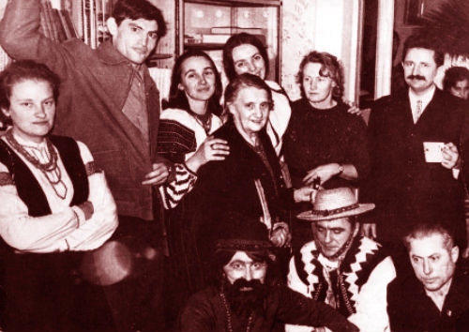
Різдво 1972 року – коляда на допомогу родинам політв‘язнів.
zaxid.net
Notes:
Поет знав, який тернистий шлях йому судився, та не прагнув “ сховатися од долі “. Як згадує письменник Юрій Покальчук, у розмові з ним Василь сказав одного разу: “ Я просто інакше не можу! І жити не можу спокійно і не зможу! Я знаю, що за мною одного разу прийдуть, знаю свою долю, але я почуваю, що мушу її пережити саме ось так “.

Slide 21
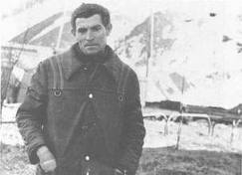
Василь Стус в час колимського заслання
exlibris.org.ua
Notes:
І лихе передчуття збулося. Стус був заарештований і звинувачений у тому, що, як говориться у вироку київського обласного суду від 7 вересня 1972 року, “ систематично виготовляв, зберігав і розповсюджував антирадянські наклепницькі документи, що порочили радянській державний лад, а також займався антирадянською агітацією в усній формі “. Поета було засуджено до позбавлення волі у виправно-трудовій колонії суворого режиму на п'ять років і заслання на три роки. Василь Стус писав: “ Своєї вини я не визнав і в останньому слові. Тоді я ще називав цю країну своєю Вітчизною, ще не міг зважитися на велику відмову: якщо на твоїй рідній земля тебе розпинають за любов до неї, … тоді доводиться змиритися з тим, що в тебе є рідна земля, але немає рідної країни “.
Приводом до арешту Василя Стуса в 1972 році була збірка його поезій «Зимові дерева», видана в Брюсселі і стаття про трагедію Павла Тичини як символ трагедії української культури 1930-х років. Стаття називалася «Феномен доби» і була вилучена в машинопису.

Slide 22
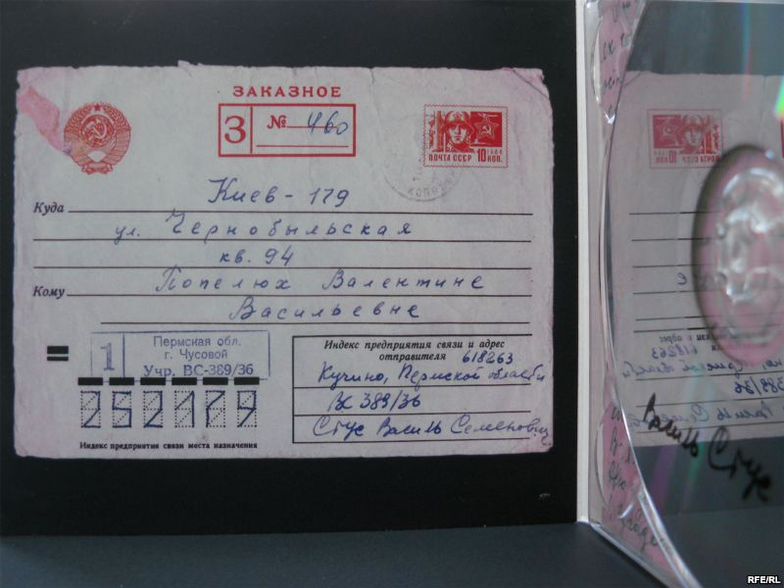
E37C6CE9‑C0E7‑4B6D‑9B26‑3A4BD778A0E5_mw800_s.jpg
radiosvoboda.org
Notes:
Справжньою ж причиною і арешту В. Стуса, і загального погрому 1972 р. було постійне намагання влади винищувати найменші паростки незалежної думки в національній культурі України.
Осмисливши масштаб розправи над інтелігенцією, Василь Стус написав у концтаборі в 1975 році статтю «Я обвинувачую», в якій звинувачує КДБ «у свідомій фальсифікації з метою приховання справжніх злочинів та прилюдної дискредитації людей, репресованих за їхні переконання». «Я обвинувачую КДБ, – писав В. Стус, – як організацію відверто шовіністичну й антиукраїнську, тому, що вона зробила мій народ і без'язиким і безголосим. Судові процеси 1972-73 років на Україні – це суди над людською думкою... над проявами синівської любові до свого народу “.

Slide 23
Василь Стус приїздив до Донецька з колимського заслання на поховання батька. ( Дружина Валентина та син Дмитро.
Червень 1978 року.
nteresniy.kiev.ua
Notes:
Восени 1975 року Стус ледве не загинув унаслідок пориву виразки шлунку. Більшість віршів, що Стус написав у концтаборі, вилучались і знищувались, лише деякі потрапляли через листи до дружини. Саме ці поезії склали основу четвертої збірки поезій.
Не може жити спокійно та людина, яка знаходиться далеко від рідної землі, та ще й не зі своєї волі. Василь Стус знову і знову згадує Україну, де «галактичний Київ бронзовіє у мерехтінні найдорожчих лиць». Він прагне опинитися серед своїх друзів, близьких, яких він залишив на рідній землі і яких дуже хоче побачити, побачити зараз, побачити будь-що:
пісня - “Скучив за степом, скучив за лугом. “
По закінчення строку в концтаборі Стуса у 1977 році вислали в Матросове Магаданської області, де він працював на золотих копальнях. 20 серпня 1977року зі Стусом стався нещасний випадок(перелом ступенів), після чого він потрапив на два місяці до лікарні, де йому створили нестерпні умови. Зникло багато його рукописів і книг.
У 1978 році приїздить у Донецьк на похорон батька. Стуса прийнято до PEN-клуб – міжнародне об’єднання письменників.

Slide 24
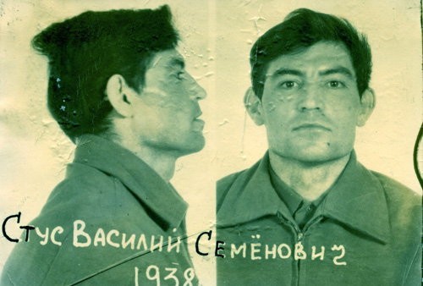
Стус карався у таборі особливо суворого режиму ВС-389/36 у селі Кучино Чусовського району Пермської області.
oleg-leusenko.livejournal.com
Notes:
Відбувши покарання, у 1979 році В.Стус повертається до Києва. Роки неволі не зломили його. Правий був начальник зони, який дав таку характеристику поету: “ Осужденный Стус на путь исправления не встал “. Київ зустрів його задушливою атмосферою. “ Нестерпна рідна чужина “ жила малим і прихованим життям. Під пильним наглядом люди хотіли бути непримітними.
Але свою благородну гуманістичну діяльність Стус продовжує попри всі погрози та умовляння. Працюючи в ливарному цеху заводу ім. Паризької Комуни, на конвеєрі Київського взуттєвого об'єднання “Спорт”, веде енергійну громадську і літературну діяльність, бореться за національне визволення народу, за права людини. вступає до Української Гельсінської Спілки (група українських правозахисників). Усього вісім недовгих місяців судилося побути Василеві на волі, в колі сім’ї, друзів. Тодішня влада розуміла яку небезпеку для неї становить спілкування такої сильної, героїчної і талановитої особистості безпосередньо з народом України, тому було зроблено все, щоб ізолювати поета надовго.

Slide 25
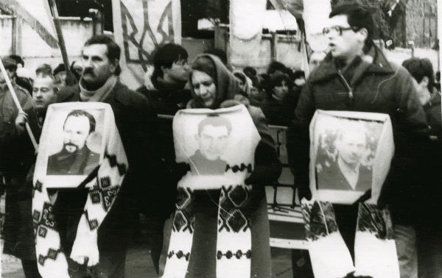
Перепоховання Юрія Литвина, Василя Стуса та Олекси Тихого в Києві
19.11. 1989 р
Notes:
Помер Василь Стус 4 вересня 1985 року в карцерній камері №3 під час сухої голодовки (не пив навіть води) на знак протесту проти брехливого доносу наглядача Руденка, за яким його й посадили до карцеру. Йдучи туди, він сказав товаришам: “ Я оголошую голодовку до кінця “ і дотримав слова. Йому було 47 років, 21 з яких провів у тюрмах.

Slide 26
Байкове кладовище
Як добре те, що смерті не боюсь я
і не питаю, чи тяжкий мій хрест,
що перед вами, судді, не клонюся
в передчутті недовідомих верст,
що жив, любив і не набрався скверни,
ненависті, прокльону, каяття.
Народе мій, до тебе я ще верну,
як в смерті обернуся до життя
своїм стражденним і незлим обличчям.
Як син, тобі доземно уклонюсь
і чесно гляну в чесні твої вічі
і в смерті з рідним краєм поріднюсь.
Notes:
пісня :“ Мов жертва щирості - життя “

Slide 27
Указом Президента України Віктора Ющенко № 1652/2005 від 26 листопада 2005 року за незламність духу, жертовне служіння Україні і національній Ідеї, високі гуманістичні ідеали творчості поету-правозахиснику Василю Семеновичу Стусу посмертно присвоєно звання Герой України з удостоєнням ордена Держави.
Notes:
пісня :“ Мов жертва щирості - життя “

Slide 28
Використана література: 1. Стус, Дмитро. Василь Стус: життя як творчість.- К.: Факт, 2005.- 368 с.:іл. 2. Стус, Василь. Вибрані твори. – Донецьк: ТОВ “ВКФ “БАО”, 2011. 352 с.: іл. 3. Стус, Василь. Палімплісест: Вибране. – К.:, 2003. – 432с. 4. Стус, Василь. Поетична спадщина: Посібник для 11 класу/ Автори-укладачі: Н.В.Кривка, Ю.Г.Башкірова; Рецензент О.П.Телехова. – Харків: Ранок, 2000. – 64 с. 5. Стус, Василь. Час творчості /Dichtensezeit/ Післямова Стуса Д.В. – К.: Дніпро, 2005. – 704 с.: порт.

